Slide 1
TEST ÇÖZME
TEKNİKLERİ
TEKKEKÖY ANADOLU İMAM HATİP LİSESİ
Sınav
Kaygı
Motivasyon
Zaman
Zaman: 25 kasım2020 Çarşamba
Saat : 19.50-20.30
Katılımcı: 9. ve 10. sınıf öğrencileri
Bağlantı: ZOOM linki

Slide 2

Test Çözme Teknikleri
Test tekniğine dayalı sınavlarda başarısızlığın nedeni genellikle bilgi eksikliğinden değil, sorulara yaklaşım tarzından veya soru stiline aşina olmamaktan kaynaklanır. Test tecrübesi sınav sonucunu etkileyen en önemli etkenlerdendir. Test çözme tekniğini iyi bilmek, istenen sonucun alınmasını büyük oranda sağlayacaktır.

Slide 3
Test Çözme Teknikleri
Test çözmede 3 unsur önemlidir.
BİLGİ: Öğrenme ile kazanılır.Tekrar ile pekiştirilir. Test çözme tekniğini kullanmanın temelini teşkil eder.
YORUM: Öğrenilen ve tekrar ile pekiştirilen bilgi ile ilgili düşünce geliştirme veya bilgiye farklı açılardan bakabilme gücünü ifade eder. Test çözme tekniğinin geliştirilmesini sağlar.
HIZ:Hız, test çözerken zamanı etkin bir biçimde kullanmamıza yardım eder.

Slide 4
Test Çözme Teknikleri
Her sınavın amacı bellidir aslında; bilenlerle bilmeyenleri ayırmak.
Ancak sadece bilmek yetmiyor.
-Zamanı iyi kullanacaksın,
-Heyecanlanmayacaksın,
-Dikkatsiz olmayacaksın,
-Kendine güveneceksin,
-Test tekniklerinde usta olacaksın…

Slide 5
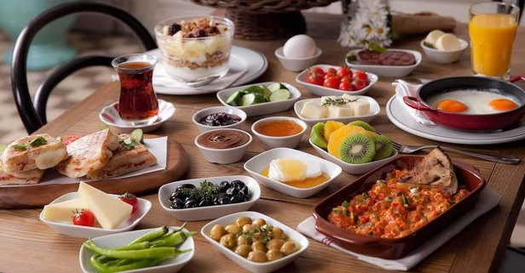
Test Çözme Teknikleri
Düzenli Beslenin
Beynimizin büyüklüğü vücudumuzun % 2’si kadar olmasına rağmen enerjimizin % 20’sini kullanır. Eğer kahvaltı yapmazsanız, sınavda beyniniz verimli çalışmaz dikkat ve odaklanma sorunları yaşabilirsiniz.
TESTING

Slide 6

Test Çözme Teknikleri
Konuyu Öğrendikten Sonra Test Çözün.
Konuyu iyi öğrenmeden test çözmek zaman kaybına neden olacaktır. Bu nedenle konuyu öğrendikten sonra test çözün.
TESTING

Slide 7
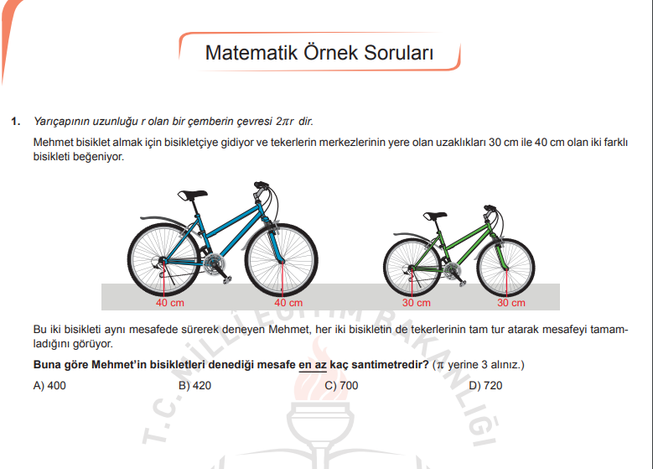
Test Çözme Teknikleri
Soruda Verilenlere Dikkat Edin!
Verilen bilgileri dikkatli okuyun. Altı çizili veya koyu yazılmış kelimelere dikkat edin.
* Her kelimenin altını çizmeyiniz. Bu size zaman kaybettirir.
* Sadece soru köklerinin ve önemli gördüğünüz diğer ipuçlarının altını çiziniz.
TESTING

Slide 8
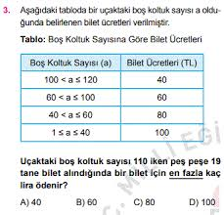
Test Çözme Teknikleri
Vurgulanan Yerlere Dikkat Edin!
Tamamen, mutlaka, sadece, en az, en fazla, en önemli, her zaman, asla, yalnızca, değildir, ulaşılmaz, ilk, son v.b. Vurgulanan yerleri gözden kaçırmayın.
TESTING

Slide 9

Test Çözme Teknikleri
Sorulara Ön Yargılı Yaklaşmayın.
Sınavda zor da, kolay da sorular olacaktır.
Bu kadar kolay soru olmaz diye soruya yorumunuzu katmayın.
Kolay soruları küçümsemeyin. Unutmayın bir çok öğrenci en kolay sorularda basit hatalar yapıyor.
TESTING

Slide 10
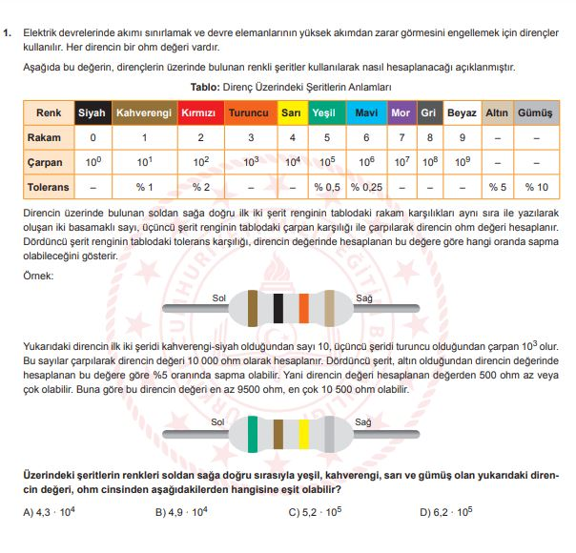
Test Çözme Teknikleri
Uzun Soruları Atlamayın!
Sorunun uzun olması zor olduğu anlamına gelmez. Soruyu sadece uzun olduğu için atlamayın. Bazı uzun sorular da çok kolay olabilir.
TESTING

Slide 11

Test Çözme Teknikleri
Soruya Yorum Katmayın!
Soruda neyi soruyorsa ona odaklanın. Sorunun yanlış veya bu kadar kolay olamayacağını düşünüp sorudan uzaklaşmayın. Her sorunun kendine has mantığı vardır. Test çözerken kendi mantığınızla değil, sorunun mantığına göre hareket etmelisiniz.
Bazı sorular size çok kolay gelir ve cevabın böyle kolay olmayacağını düşünürsünüz. Halbuki bazen böyle kolay sorular sormak da bu işin tekniğinin bir parçasıdır.
TESTING

Slide 12
Test Çözme Teknikleri
Soruların Zorluk Derecesi Oranı (%)
Çok Kolay % 10
Kolay %20
Normal %40
Zor %20
Çok Zor %10

Slide 13
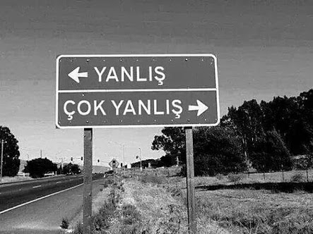
Test Çözme Teknikleri
İlk İşaretlediğiniz Seçeneği Değiştirmeyin!.
Kararsız kaldıktan sonra ilk işaretlediğin seçeneği (eğer aklına yeni bir bilgi veya ip ucu gelmediyse) değiştirme. Genellikle ilk işaretlenen seçenek doğru çıkar.
TESTING

Slide 14

Test Çözme Teknikleri
Turlama Tekniğini Kullanın!
Yapamadığın ve zorlandığın sorularda çok zaman kaybetme, o soruları boş bırak. Test sonunda boş bıraktığın sorulara tekrar dön. Test çözerken bir soruya takılıp, çok zaman harcarsan aynı alışkanlık sınavda da devam edecektir. Bazen, süre tutarak test çözün.
Soruyu 20 saniye içinde anlayamıyorsanız ya tekrar okuyun ya da geçin. Geçerken buraya tekrar döndüğünüzde ipucu olabilecek bir işaret koyun. Bu sorunun çözümünü ikinci tura bırakın.
TESTING

Slide 15
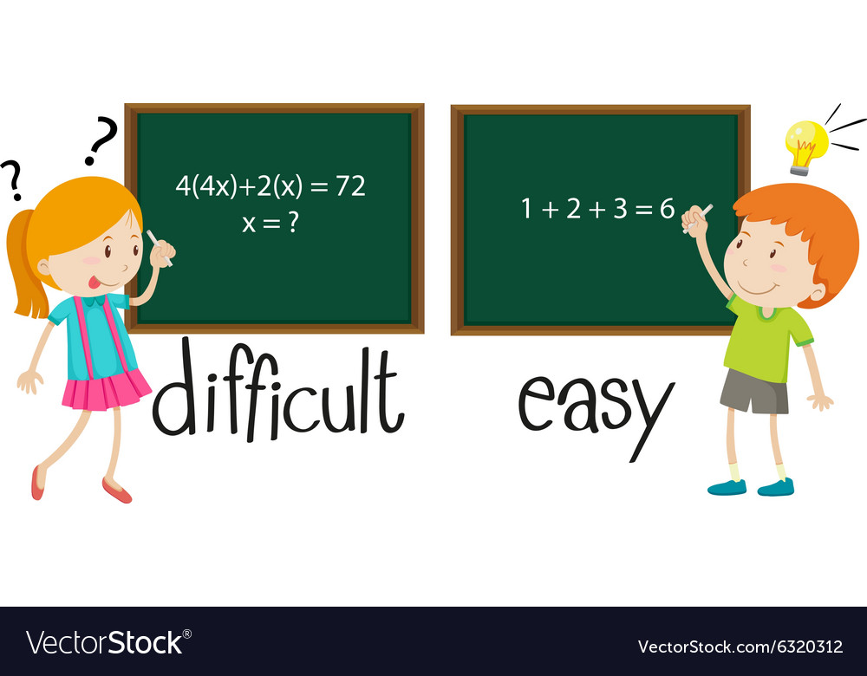
Test Çözme Teknikleri
Farklı Zorluk Seviyelerinde Testler Çözün!
Sürekli olarak kolay veya zor kaynaklardan çözmeyin. Sınavda kolay da, zor da sorular olacağı için farklı seviyelerde sorular çözün.
TESTING

Slide 16
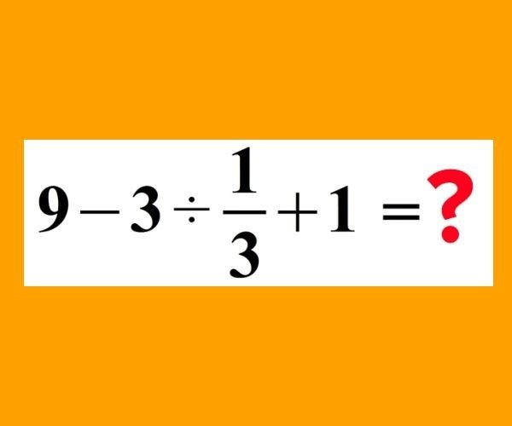
Test Çözme Teknikleri
Kaleminizi Kullanın!
İşlem gerektiren sorularda kalemini kullan. İşlemleri aklından yapman hata yapma olasılığını artırır. Kodlamaları da kurşun kalemle yapıp silme işlemini de yumusak bir silgi ile yapman faydalı olacaktır.
TESTING

Slide 17
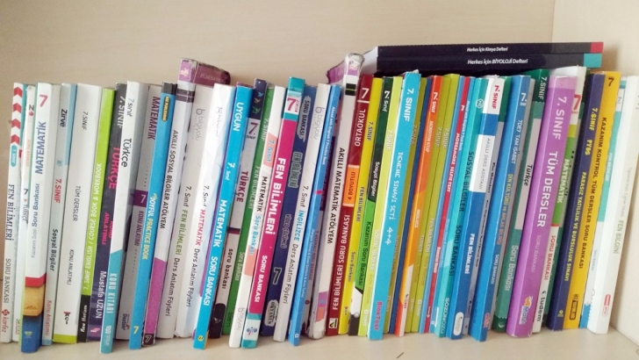
Test Çözme Teknikleri
Farklı Kaynaklardan Çözün!
Böylece farklı soru tiplerinden çözmüş olursunuz. Değişik soru tiplerinden soru çözmeniz faydanıza olacaktır.
TESTING

Slide 18
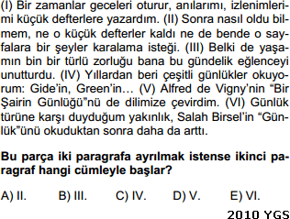
Test Çözme Teknikleri
Önce Soruyu Okuyun!
Paragraf ve açıklaması olan sorularda önce soruyu daha sonra paragraf ve açıklama metnini okuyun.
TESTING

Slide 19
Test Çözme Teknikleri
Yeni Konu: Test Çözme Teknikleri
Kolaydan Zora Gidin!
Yeni öğrendiğiniz konularla ilgili önce kolay sorulardan test çözmeye başlayın. Öğrendikçe zor testlere geçin.
TESTING

Slide 20
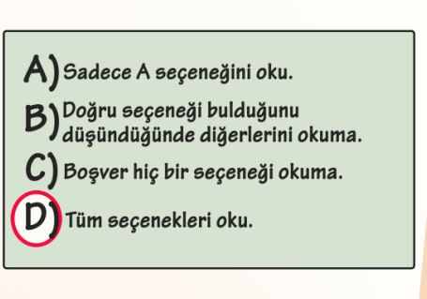
Test Çözme Teknikleri
Tüm seçenekleri oku.
Tüm seçenekleri okumadan soruyu cevaplama. Bazı sorular En doğru seçeneği bulmanızı ister.

Slide 21
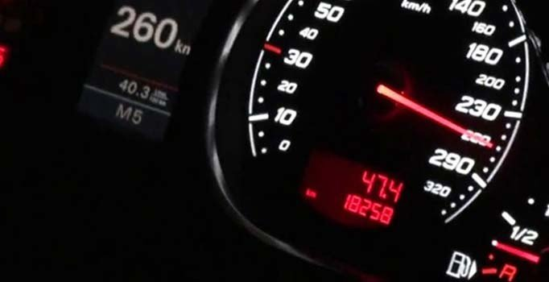
Test Çözme Teknikleri
Çok Hızlı Okumayın!
Zamanı yetiştirememe kaygısı ile soruları çok hızlı okumayın. Çok hızlı okumanız soruyu yanlış çözmenize ve tekrar okumak zorunda kalmanıza neden olabilir. Alışkın olduğunuz okuma hızınız neyse aynı şekilde okuyun.
Sık sık saate bakmak yerine bölümler arasında saatinize bakınız. Çok sık saate bakmak sizi telaşlandırabilir.
Okuma hızınız yavaşsa hızlı okuma teknikleri ile okumanızı hızlandırın.
TESTING

Slide 22
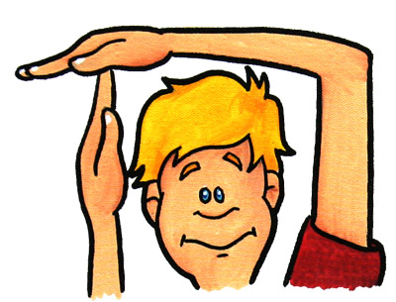
Test Çözme Teknikleri
Mola Verin
Mola vermeden çok uzun süre çalışman verimliliğini düşürecektir. En fazla 45-50 dk. çalıştıktan sonra 10-15 dk. Mola vermelisin. Beyninin de dinlenmeye ihtiyacı olduğunu unutma.
Aynı şekilde sınav anında da molaya ihtiyacınız olabilir. Her on soruda bir durup gözünüzü kapatın ve sadece burnunuzdan derin bir nefes alın. Birkaç saniye tutun ve yavaş yavaş verin. Oksijen beynimize giden kan damarlarını genişletecek ve zihniniz daha fazla çalışacaktır. Kaybettirdiği vakitten çok kazandıracaktır, emin olabilirsiniz.
TESTING

Slide 23
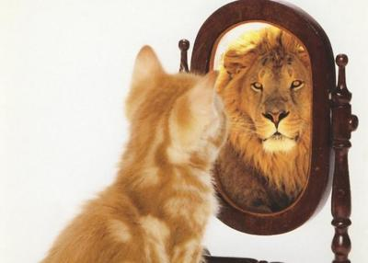
Test Çözme Teknikleri
Kendinize Aşırı Güven-meyin!
Kendinize aşırı güvenmeniz de, güvenmemeniz de sakıncalıdır. Her iki durumda da motivasyon ve dikkat problemleri yaşarsınız.
TESTING

Slide 24
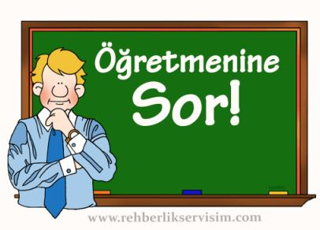
Test Çözme Teknikleri
Öğretmenine Sor!
Sınavlarda ve test çözerken yapamadığın soruları öğretmenine sormalısın. Testlerde, cevabını öğrenmediğin soru kalmamalı.
TESTING

Slide 25

Sınav Teknikleri
Sınav önemli olabilir fakat hayatım ve geleceğim sadece bu sınava bağlı değil.
Olumlu Düşünün, Derin Nefes Alın.
Sınava başlayana kadar biraz heyecan olması normaldir. Bu süreyi olumlu düşünceler ile geçirin. Lavabo ihtiyacınız varsa gidebilirsiniz.
TESTING

Slide 26

Sınav Teknikleri
Bilemediğin Soruları Boş Bırak
3 (4) yanlış bir doğru cevabı götürdüğü için, bilemediğin soruları boş bırak. İki seçenek arasında kaldığında sana yakın gelen seçeneklerden birini seçebilirsin.
TESTING

Slide 27

Sınav Teknikleri
Kaygılandığında Nefes Egzersizi Yap
Sınavda kaygın artar ve bu durum dikkatini ve performansını olumsuz etkileyecek duruma gelirse;
-Geriye yaslan ve 3-4 defa derin nefes al.
-Olumlu iç konuşmalar yap.

Slide 28

Sınav Teknikleri
Kodlamayı Sınav Sonuna Bırakmayın.
Cevapları kodlamayı sınav sonuna bırakma. Her sorudan sonra veya sayfa sayfa kodla. En ideal olanı her sayfadan sonra kodlamandır. Zaman kazanacağım diye kodlamayı sona bırakmak sınav sonrası yorgunluk ve dikkat dağılmasının fazlalığı sebebiyle hatalı veya eksik kodlama riskini artırır, kaydırma yapmanıza yol açar. Her yıl %0,5 adayın kaydırma hataları nedeniyle mağdur olduğunu unutmayınız.
TESTING

Slide 29

Sınav Teknikleri
Kontrol Et.
Sınav sonunda sınav evraklarını teslim etmeden önce;
-Kitapçık türü ve diğer kodlaman gereken bölümleri kodlayıp kodlamadığını,
-Boş bıraktığın soruları,
-Cevaplarını doğru şekilde kodladığını kontrol et.
TESTING

Slide 30
Sınavlarda Başarılar Dilerim…
Serap TANRIVER
Psikolojik Danışman
www.rehberlikservisim.com
Sunumumuz Bitmiştir.

